Slide 1
ডিজিটাল কৃষি মার্কেট
Agro Marketplace
লীওটেক
বাড়ী#৬৭, ৩য় ফ্লোর, সড়ক -৩, পিসি কালচার হাউসিং
শ্যামলী, ঢাকা-১২০৭
যোগাযোগ: সুমন দাশ, ০১৭৩২০০২৯০০, ০১৭৩০৫৯৪৩৯১
info@leotechbd.com, www.leotechbd.com

Slide 2
লীওটেক সম্পর্কে
লীওটেক
গ্রাফিকস
ডিজাইনার
সিস্টেম এনালিস্ট
প্রজেক্ট ম্যানেজার
মার্কেটিং এক্সিকিউটিভ
সার্চ ইঞ্জিন অপটিমাইজেশন
ওয়েবসাইট ডেভেলপমেন্ট
সাপোর্ট ইঞ্জিনিয়ার
ডাটাবেস এডমিনিষ্ট্রেটর
ডাটা এন্ট্রি অপারেটর
ওয়েব এপলিকেশন ডেভেলপমেন্ট
ই-কমার্স ডেভেলপমেন্ট
সফটওয়্যার ডেভেলপমেন্ট
এন্ড্রয়েড ডেভেলপমেন্ট

Slide 3
প্রকল্প পটভূমি
কৃষি মোট শ্রমশক্তির ৪০.৬ ভাগ যোগান দিয়ে থাকে
দেশের জিডিপিতে এর অবদান ১৪.১০ শতাংশ।
দেশের সামষ্টিক অর্থনীতিতে যেমন কর্মসংস্থান সৃষ্টি, দারিদ্র দূরীকরণ, মানবসম্পদ উন্নয়ন এবং খাদ্য নিরাপত্তায় এই খাতের ভূমিকা অনস্বীকার্য।
সিন্ডিকেটের তৈরিকৃত কৃত্তিম সংকট বা আমদানি করা পণ্যের সহজলভ্যতার কারনে কৃষক তা উৎপাদিত ফসল সঠিক সময়ে সঠিক দামে বিক্রি করতে ব্যর্থ হন।
ফলে একদিকে যেমন কৃষক আর্থিকভাবে ক্ষতিগ্রস্থ হন।
সাধারন জনগণকে বেশি দাম দিয়ে পণ্য কিনতে হয়।
যার ফলে অনেক কৃষক ই কৃষিকাজের প্রতি আগ্রহ হারিয়ে ফেলছেন এবং বিদেশমুখী হওয়ার প্রবণতা বাড়ছে।

Slide 4
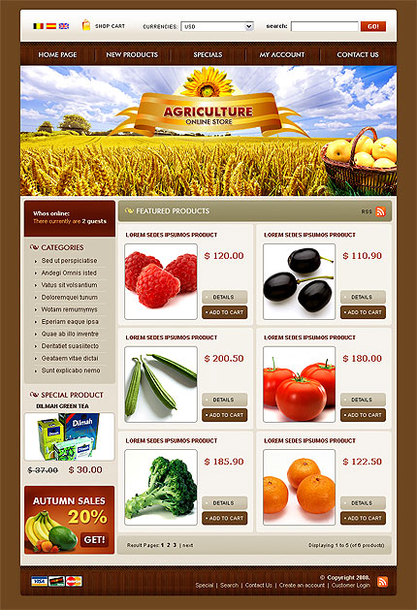
ডিজিটাল কৃষি মার্কেট প্রকল্প কি?
ডিজিটাল কৃষি মার্কেট একটি ইন্টারনেট বা অনলাইন ভিত্তিক ভার্চুয়াল বাজার যার মাধ্যমে মোবাইল বা কম্পিউটারের মাধ্যমে কৃষি পণ্য ক্রয় বিক্রয় করা যাবে।
প্রচলিত কৃষি বাজারের একটি বিকল্প মুক্ত অনলাইন বাজার।
কৃষক তার উৎপাদিত পন্যের তথ্য ওয়েব পোর্টালের মাধ্যমে তার ক্রেতার কাছে মূহূর্তেই পৌছে দিতে পারবে।
ক্রেতাগণও পন্যের তথ্য পাওয়ার সাথে সাথে পণ্য কিনতে সমর্থ হবেন।
সম্পূর্ণ উন্মুক্ত হওয়ায় এখানে সিন্ডিকেট সমস্যা অনেকাংশে লাঘব করা সম্ভব হবে।
ডিজিটাল কৃষি মার্কেট সম্পূর্ণ চাদাবাজি মুক্ত।

Slide 5

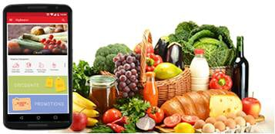
কেন প্রয়োজন?
কৃত্তিম সংকট বা সিন্ডিকেটের কারনে পণ্যের সঠিক মূল্য না পাওয়া
ক্রেতার অভাবে সময়মত পণ্য বিক্রি ক্রতে করতে না পারা
পরিবেশগত বিপর্যয়ের সময়ে ক্রেতার কাছে কৃষি পণ্য পৌছতে না পারা
রাজনৈতিক বা সামাজিক কর্মসূচী (হরতাল বা ধর্মঘট) এর কারনে ক্রেতার কাছে কৃষি পণ্য পৌছতে না পারা
যোগাযোগ মাধ্যমের অভাবের কারনে বড় ব্যবসায়ীদের কাছে পৌছতে না পারা

Slide 6
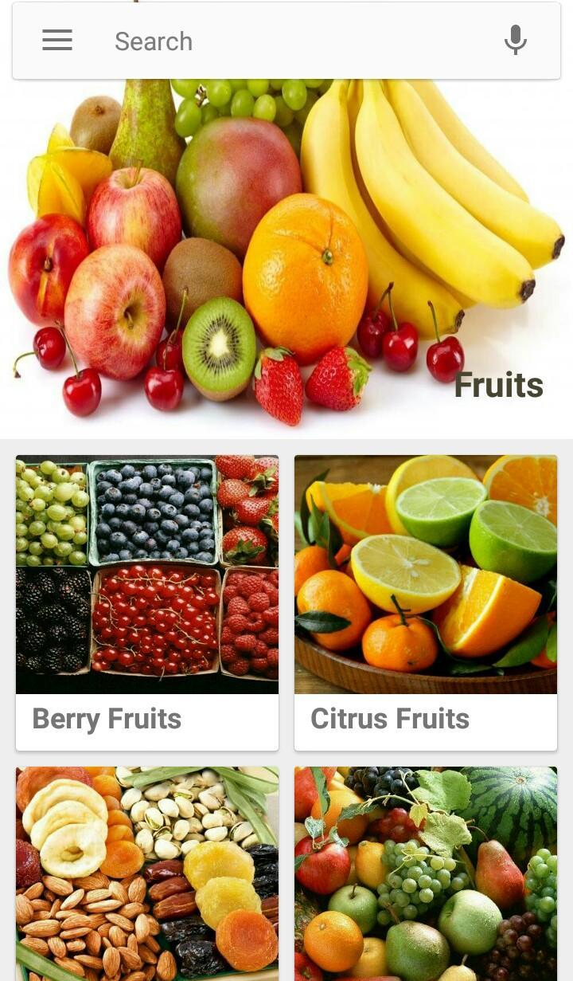
প্রকল্পের সার্বিক উদ্দ্যেশ্য
কৃষক যেন তার কষ্টার্জিত ফসলের ন্যায্য মূল্য যেন পায় তা নিশ্চিত করা। সাধারন জনগণ ন্যায্য মূল্যে ফসল/সবজি ক্রয় করতে পারে তা নিশ্চিত করা। সিস্টেম লস) কমিয়ে কৃষি পণ্যের বাজার দর নিয়ন্ত্রনে গুরুত্বপূর্ন ভূমিকা পালন করা । সর্বোপরি সাধারন জনগণকে একটি বিকল্প উন্নত ও ঝামেলামুক্ত ক্রয়/বিক্রয় সেবা প্রদানের মাধ্যমে দেশের মানুষের জীবন মান উন্নয়ন করতে সহায়ক ভূমিকা পালন করা ।

Slide 7
প্রকল্পের সম্ভাব্য ফলাফল/টার্গেট/আউটপুট
ডিজিটাল
কৃষি
মার্কেট
কৃষক তার উৎপাদিত পণ্য ঘরে বসেই বিক্রি করতে সক্ষম হবেন।
এটি হতে পারে কৃষকের অবিক্রিত পণ্য বিক্রি করার একটি বিকল্প পথ। এতে তার ক্ষতির পরিমান অনেক কমে আসবে।
কৃষক সরাসরি বড় বড় কোম্পানীগুলোর সাথে যোগাযোগ রক্ষা করতে সমর্থ হবেন যার মধ্য দিয়ে তার পণ্যের বিপনন কে আরো এক ধাপ এগিয়ে নিতে পারবেন এবং তার উৎপাদন কলেবর বৃদ্ধি করতে সক্ষম হবেন।
জনসাধারন তাদের পছন্দমত পণ্য ঘরে বসেই কিনতে পারবেন।
জনসাধারন কেনার পূর্বেই পণ্য সম্পর্কে বিস্তারিত জানার সুযোগ পাবেন ।
জনসাধারন ভেজাল মুক্ত কৃষি পণ্য কিনতে সক্ষম হবেন।
জনসাধারন ন্যায্য মূল্যে পণ্য কিনতে সক্ষম হবেন।
কৃষক পণ্যের ন্যায্য মূল্য পাবেন।

Slide 8
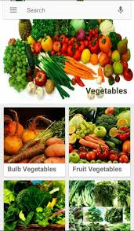
প্রকল্পের উল্লেখযোগ্য বৈশিষ্ট্যসমূহ
কৃষক ব্যবস্থাপনা
ক্রেতা ব্যবস্থাপনা
কৃষক রেজিষ্ট্রেশন
কৃষক পণ্য নিবন্ধন
কৃষক পণ্য বিক্রয় ব্যবস্থাপনা
কৃষক পণ্য বিক্রয় লগ
ক্রেতা রেটিং
ক্রেতা নিবন্ধন
ক্রেতা পণ্য প্রদর্শন
ক্রেতা পণ্য খোজা
বিক্রেতা পণ্য দাম তুলনা
ক্রেতা পণ্য ক্রয় লগ
কৃষক রেটিং
পণ্য কমেন্ট
এডমিন ব্যবস্থাপনা
সাধারন সেটিংস
কৃষক/ক্রেতা অনুমোদন
কৃষক/ক্রেতা বাতিল
ক্রয়/বিক্রয় সংক্রান্ত পলিসি পরিবর্তন
ক্রয়/বিক্রয় লগ
রেটিং/কমেন্ট ব্যবস্থাপনা
পণ্য সংক্রান্ত পলিসি নির্ধারন
ক্রেতা সংক্রান্ত পলিসি নির্ধারন
বিক্রেতা সংক্রান্ত পলিসি নির্ধারন
ক্রয় ও বিক্রয় সংক্রান্ত পলিসি নির্ধারন

Slide 9
পরিসংখ্যানের আলোকে ডিজিটাল কৃষি মার্কেট
সম্প্রতি গ্রামীনফোন তাদের ১০০% ডাটা নেটওয়ার্কের ঘোষনা দিয়েছে।
পরিসংখ্যান অনুযায়ী ৯০.৫ মিলিয়ন মোবাইল ইন্টারনেট ব্যবহারকারী রয়েছেন।
সেই হিসেবে শতকরা ৪৭ ভাগ মানুষ (ক্রেতা এবং কৃষক) এই প্রকল্পের সুবিধার আওতায় থাকবে।
যদিও আনুমানিক এক তৃতীয়াংশ কৃষক স্মার্ট ফোন ব্যবহার করেন।
পরোক্ষ ভাবে (কারো সহযোগিতা নিয়ে) প্রায় সকল কৃষক ই এই আধুনিক ডিজিটাল বাজারের সাথে যুক্ত হতে পারবেন।
যেহেতু এই বাজারে পণ্য তোলার ক্ষেত্রে কোন আলাদা ফি নাই এবং কোন ঝামেলা ছাড়াই পণ্য প্রদর্শন করা যায়, তাই পর্যায়ক্রমে ১০০ ভাগ কৃষক কেই এই সুবিধার আওতায় আনা সম্ভব হবে।

Slide 10
সাময়িক বাধা সমূহ/সম্ভাব্য সীমাবদ্ধতা সমূহ
ডিজিটাল কৃষি মার্কেট
টেকনোলজি জ্ঞানের স্বল্পতা
নতুন সিস্টেম সম্পর্কে ভীতি
যন্ত্রাংশের অপ্রতুলতা (মোবাইল, কম্পিউটার)
ইন্টারনেটের অপ্রতুলতা
ডিজিটাল কৃষি মার্কেট
দাম নির্ধারনে পুরোপুরি নিয়ন্ত্রন না থাকা
পোর্টালের পলিসি কৃষক ও ক্রেতার পছন্দ না হওয়া
ক্রয় / বিক্রয়ে সিস্টেমের পুরো নিয়ন্ত্রন না থাকা
মানবিক অবক্ষয়
পণ্য পরিবহন
বাধা সমূহ
সীমাবদ্ধতা সমূহ

Slide 11
সীমাবদ্ধতা থেকে মুক্তির উপায়
নতুন সিস্টেমের সাথে পরিচয় করিয়ে দেওয়ার জন্য সেমিনার, আলোচনা সভা ও ক্যাম্পেইনের আয়োজন করা।
অনলাইনে প্রচার প্রসারের মাধ্যমে সকল মানুষের কাছে সিস্টেমের কার্যকারিতা তুলে ধরা
সামাজিক প্রচারনা চালানোর মাধ্যমে মানবিক অবক্ষয় ঘটে এমন কাজ (পণ্য ক্রয় করার সময় প্রতারনা) থেকে সর্ব সাধারন কে রক্ষা করার চেষ্টা করা।
সর্বসাধারনের প্রোফাইল ও সকল লেনদেন এর টেকনিক্যালি নিরাপত্তা বিধান নিশ্চিত করা।

Slide 12
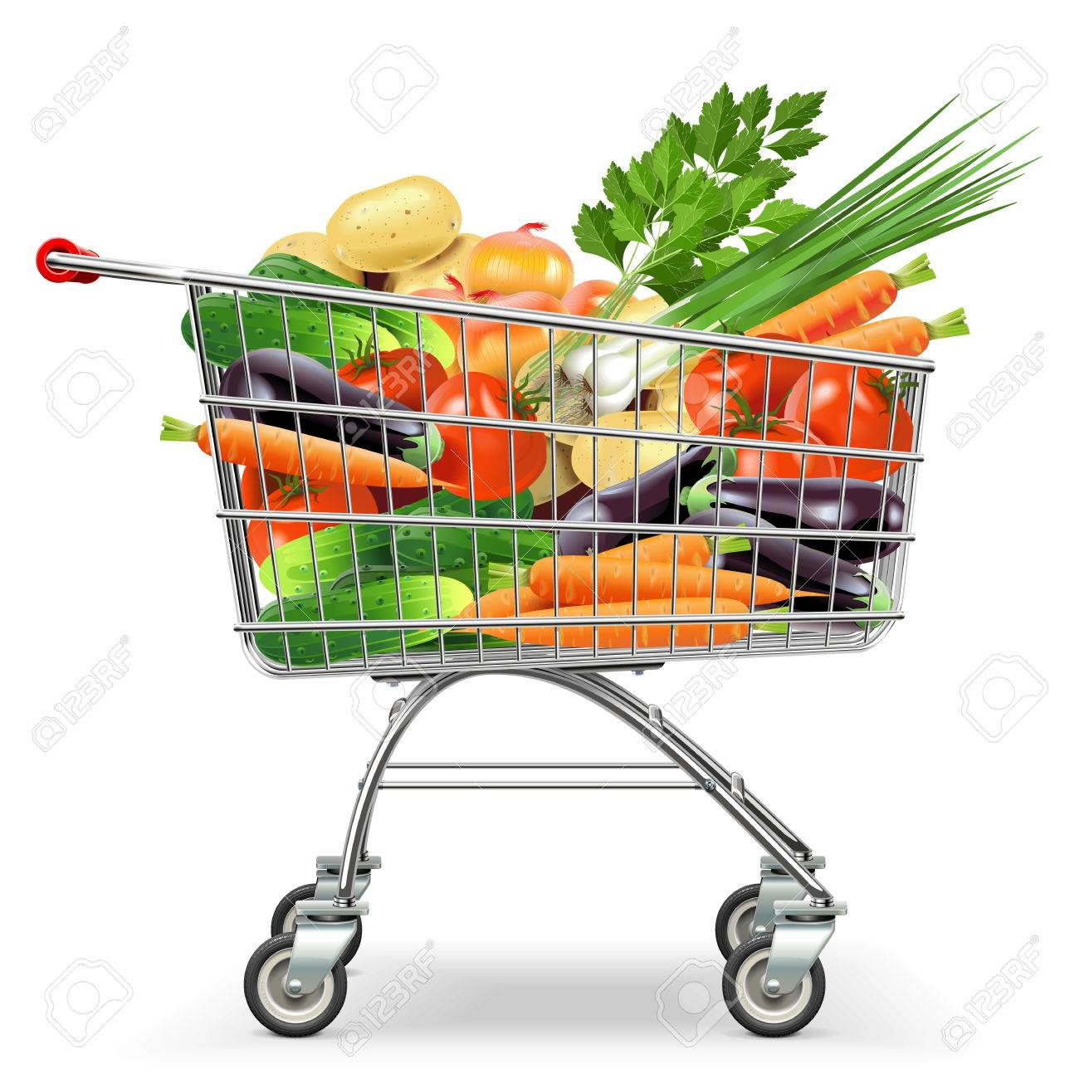
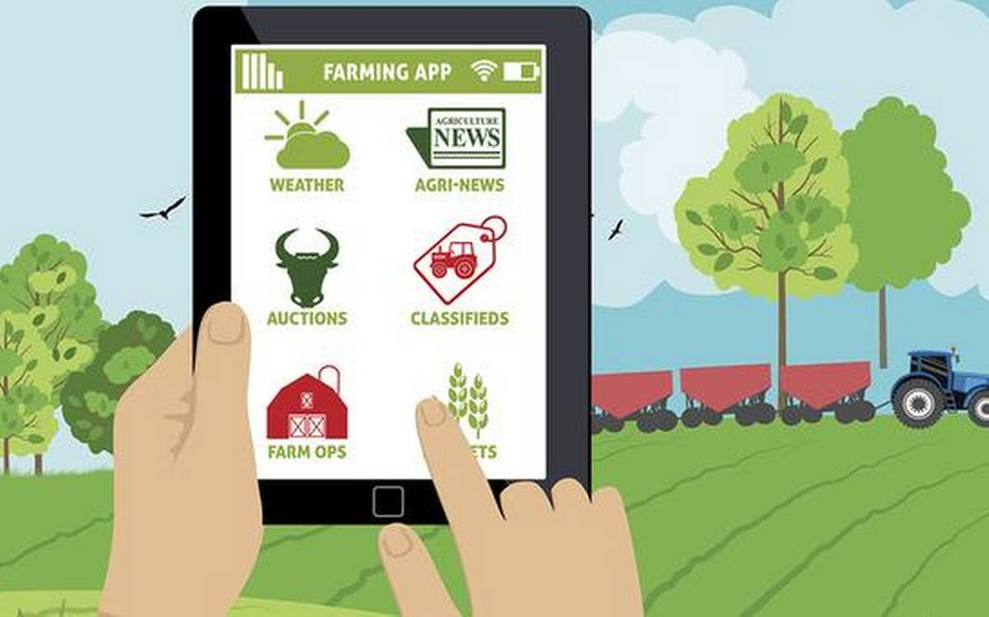
প্রকল্প থেকে জনগণ কীভাবে উপকৃত হবেন
১। জনসাধারন তাদের পছন্দমত কৃষক থেকে পণ্য কিনতে পারবেন।
২। জনসাধারন কেনার পূর্বেই পণ্য সম্পর্কে বিস্তারিত জানার সুযোগ পাবেন ।
৩। জনসাধারন ভেজাল মুক্ত কৃষি পণ্য কিনতে সক্ষম হবেন।
৪। জনসাধারন ন্যায্য মূল্যে (অপেক্ষাকৃত কম মূল্যে) কৃষি পণ্য কিনতে সক্ষম হবেন।

Slide 13
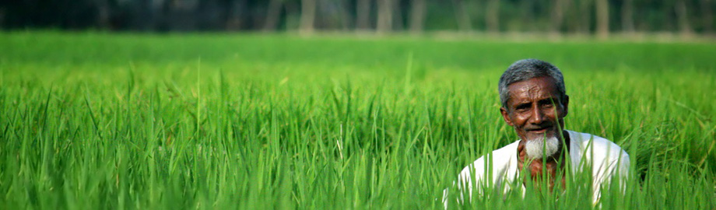
দারিদ্রতা নিরসনে কি ভূমিকা পালন করবে?
প্রকল্পের মাধ্যমে দরিদ্র কৃষক বেশি উপকৃত হবে।
এটি এমন একটি প্লাটফর্ম যেখানে ধনী গরিব সকলেই সমান সুবিধা ভোগ করবেন।
সরাসরি বড় ব্যবসায়ীদের সাথে যোগাযোগ করার সুযোগ আছে। তাই ছোট উদ্যোক্তা থেকে বড় হবার সম্ভাবনা থাকবে।

Slide 14
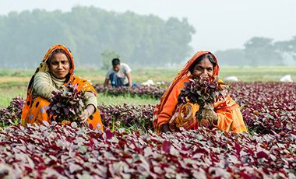
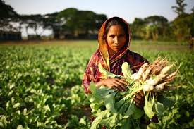
সুবিধা বঞ্চিত নারীদের কিভাবে কাজে আসবে?
প্রকল্পে সুবিধাবঞ্চিত নারীরাও সমানভাবে উপকৃত হবে।
কেননা অনেক সুবিধাবঞ্চিত নারীরাই আছেন যারা ছোট পরিসরে কৃষিকাজ করে সাবলম্বী হওয়ার চেষ্টা করেন। কিন্তু আকাঙ্ক্ষা থাকলেও উপযুক্ত প্লাটফর্মের অভাবে (আমদানীকারক বা বড় ব্যবসায়ীদের সাথে বা সঠিক ক্রেতার সাথে যোগাযোগ) তাদের বড় হওয়ার স্বপ্ন পূরন হয়না।
এই প্রকল্পের মাধ্যমে খুব অল্প পুজিতে তারা নিজেদের একটি আদর্শ কৃষি প্রোফাইল তৈরি করার সুযোগ পাবেন এবং তার মাধ্যমে বাজার যাওয়া ছাড়াই পণ্য বিক্রি করতে পারবেন। এতে মুনাফা বেশি হবে

Slide 15
কাজের সময়সূচী
ক্রম | কার্যক্রম | সময়কাল (মাস)
 |  | ১ | ২ | ৩ | ৪ | ৫ | ৬ | ৭ | ৮ | ৯ | ১০ | ১১ | ১২
১. | কৃষক ও জনসাধারনের জন্য ওয়েব পোর্টাল তৈরি করা
২. | কৃষক ও জনসাধারনের জন্য এন্ড্রয়েড অ্যাপস তৈরি করা
৩. | তৈরি কৃত ওয়েব পোর্টালের সাথে সংযোগ স্থাপন করা
৪. | পরীক্ষামূলক সিস্টেম(ওয়েব ও অ্যাপ) চালু করা

Slide 16
সার সংক্ষেপ
বাংলাদেশ কৃষিপ্রধান দেশ। যদিও কৃষি থেকে ধীরে ধীরে শিল্প নির্ভর দেশের দিকে এগিয়ে যাচ্ছে, এখনও দেশের ৫০ শতাংশ মানুষের কর্মসংস্থান এই কৃষির উপর নির্ভরশীল। আর বাংলাদেশ সরকারের আন্তরিক প্রচেষ্টার ফলে আই টি খাতে বাংলাদেশ অনেক অগ্রগতি সাধন করতে সক্ষম হয়েছে। যার ফলশ্রুতিতে খুব অল্প খরচের বিনিময়ে আমরা ইন্টারনেট ব্যবহার করতে পারছি এবং দেশে এখন প্রায় ১০ কোটির কাছাকাছি মোবাইল ইন্টারনেট ব্যবহারকারী রয়েছে। এর ধারাবাহিকতায় অনলাইন মার্কেটপ্লেস ইতমধ্যেই জনপ্রিয় একটি মাধ্যম। তাই কৃষি খাতে অনলাইন মার্কেটপ্লেস(ডিজিটাল কৃষি মার্কেট) প্রতিষ্ঠিত করতে পারলে তা দেশের কৃষি বাজারে ব্যপক আলোড়ন সৃষ্টি করবে ও কৃষক ও আপামর জনসাধারনের জীবনমান বৃদ্ধি করতে সহায়ক ভূমিকা পালন করবে যা কৃষি খাতকে আরেক ধাপ এগিয়ে নিয়ে যাবে এবং সর্বোপরি বাংলাদেশের অর্থনৈতিক উন্নয়নে গুরুত্বপূর্ণ ভূমিকা পালন করবে।

Slide 17
ধন্যবাদ

